Slide 1

新入社員技術研修報告会 FPGA入門
株式会社 キャストリコ
エルフ
2025年8月15日
作成者： エルフ
作成日：2025/08/13
更新日：2025/08/15
Notes:
本日は、お時間いただきありがとうございます。
FPGA入門研修について報告させていただきます。

Slide 2

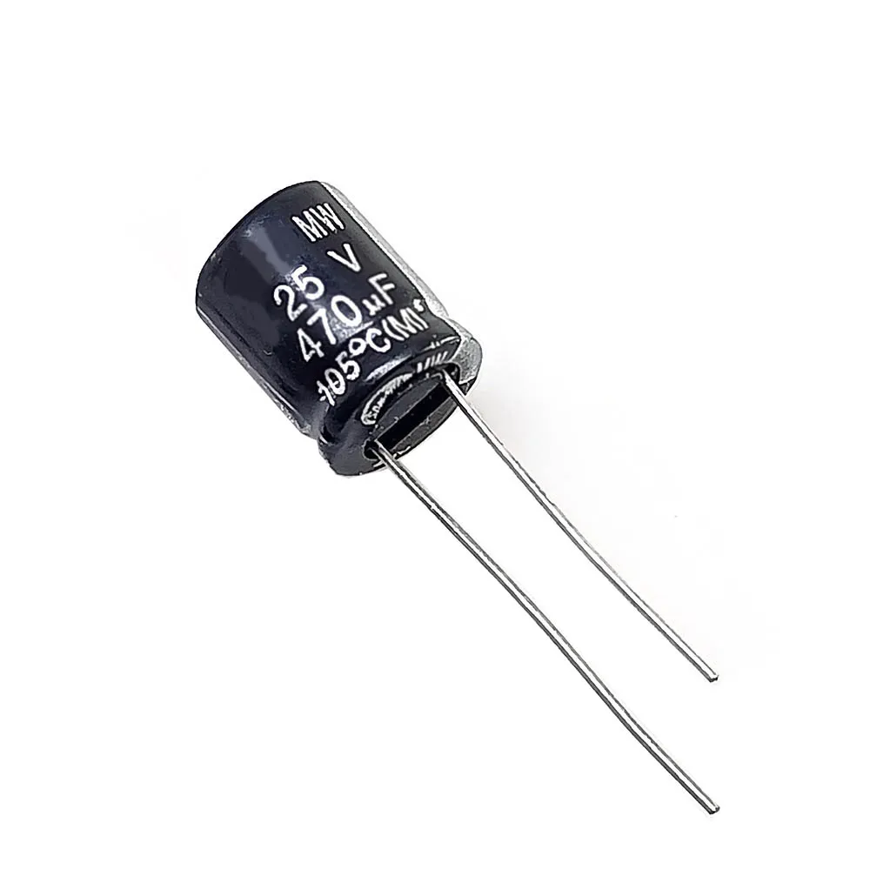
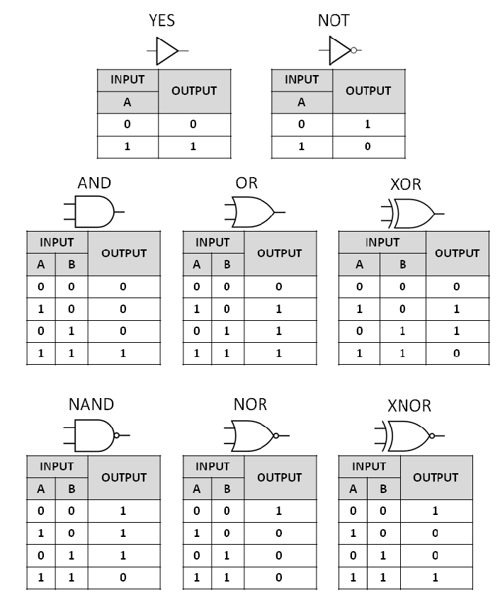
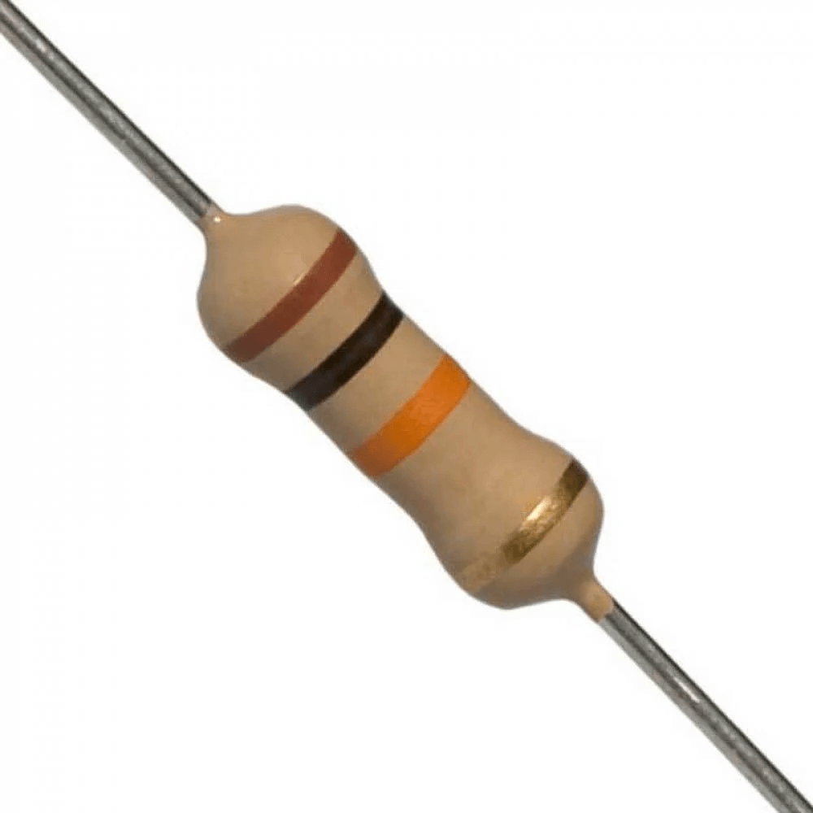
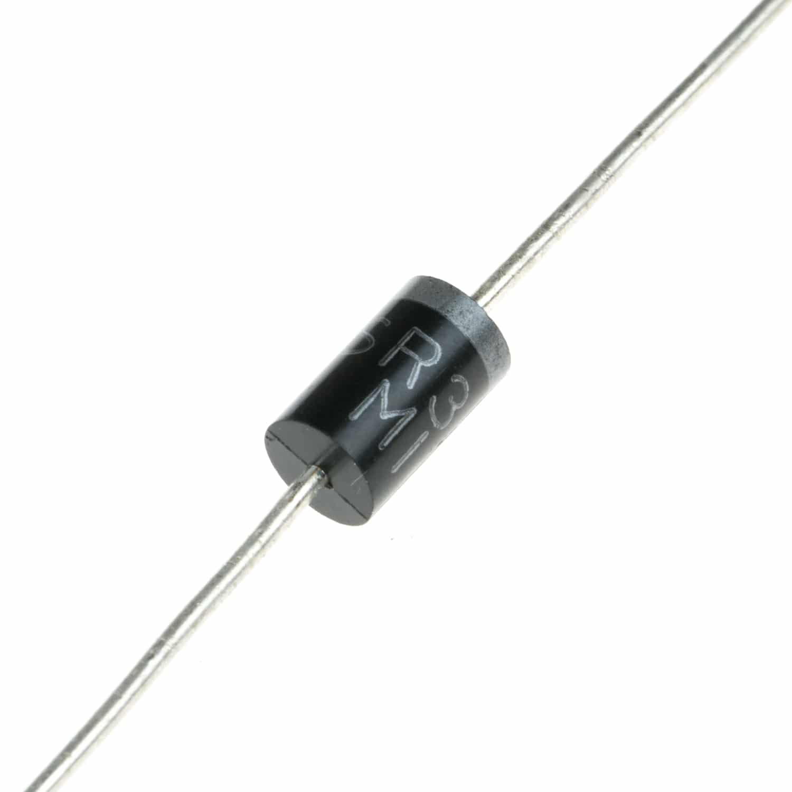
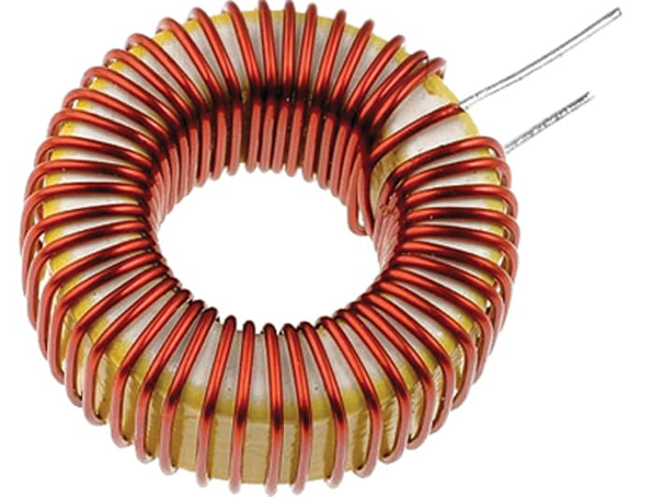
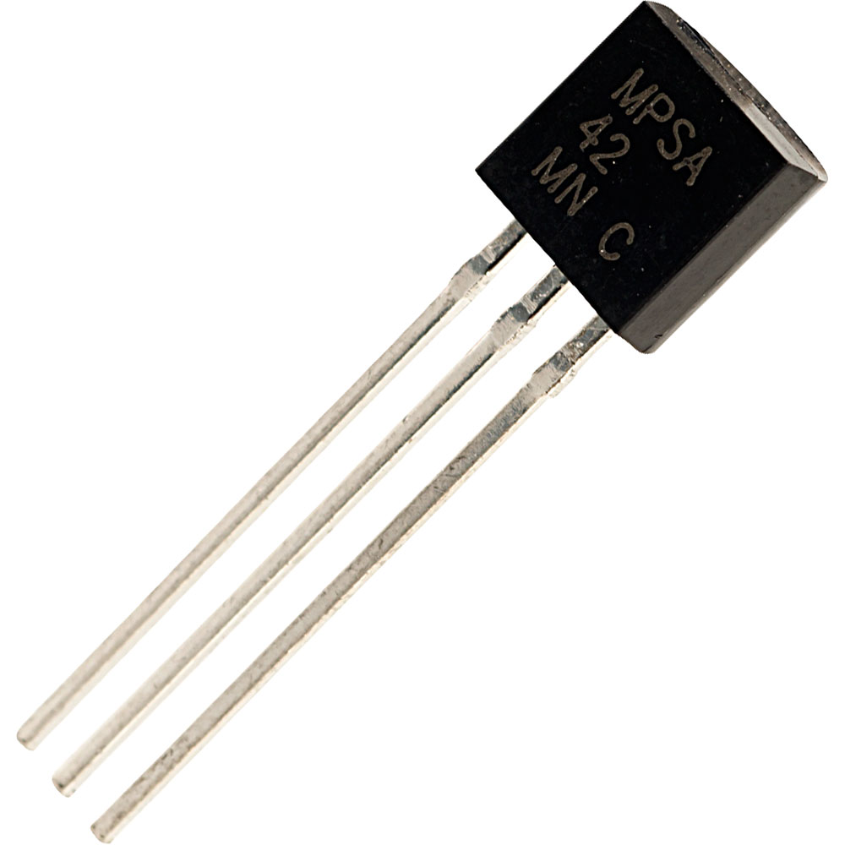
基礎
電子部品
論理ゲート
抵抗器
コンデンサ
ダイオード
コイル
トランジスタ
Notes:
まずは基礎から始めます。抵抗器、コンデンサ、ダイオード、インダクタ、トランジスタなどの基本的な電子部品について学び、さらにANDゲート、ORゲート、XORゲートなどの基本的な論理ゲートについても学びました。

Slide 3
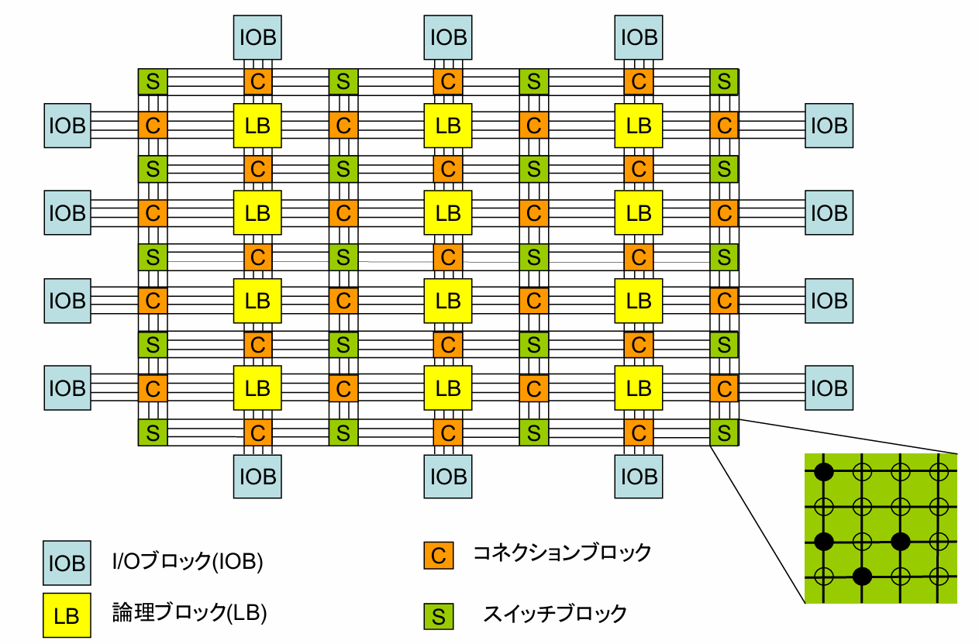
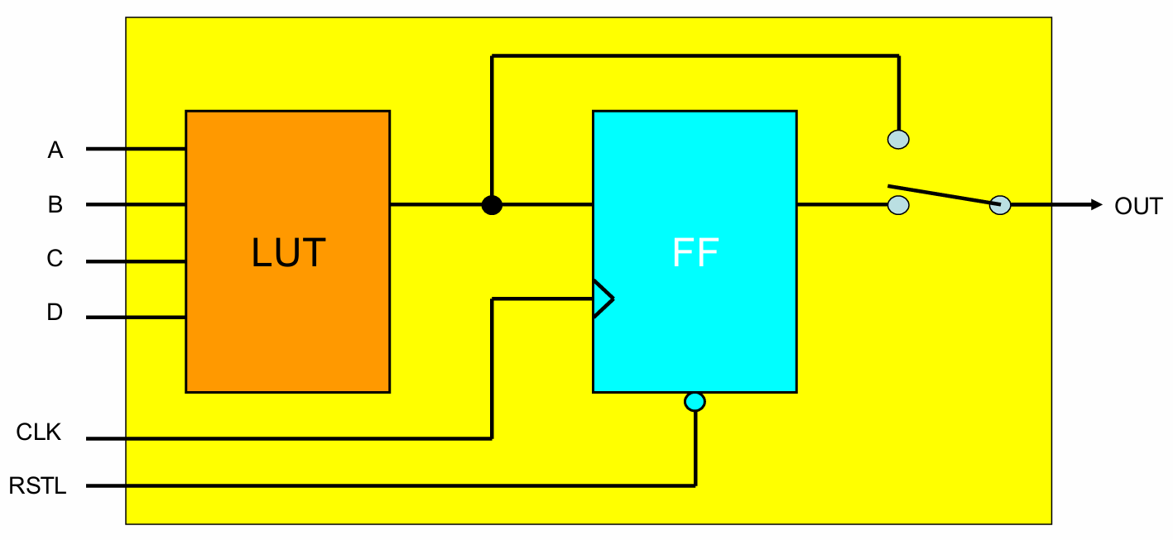
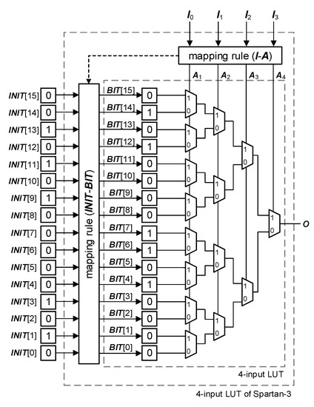
FPGAの構成
FPGAの構成
ロジックブロック
ルックアップテーブル
Notes:
次に、FPGAの構造について学びました。FPGAは多数のロジックブロックで構成されており、その中には「ルックアップテーブル（LUT）」と呼ばれる部品があります。LUTは、特定の入力の組み合わせに対する出力値を保持し、それによって論理関数を実現します。

Slide 4
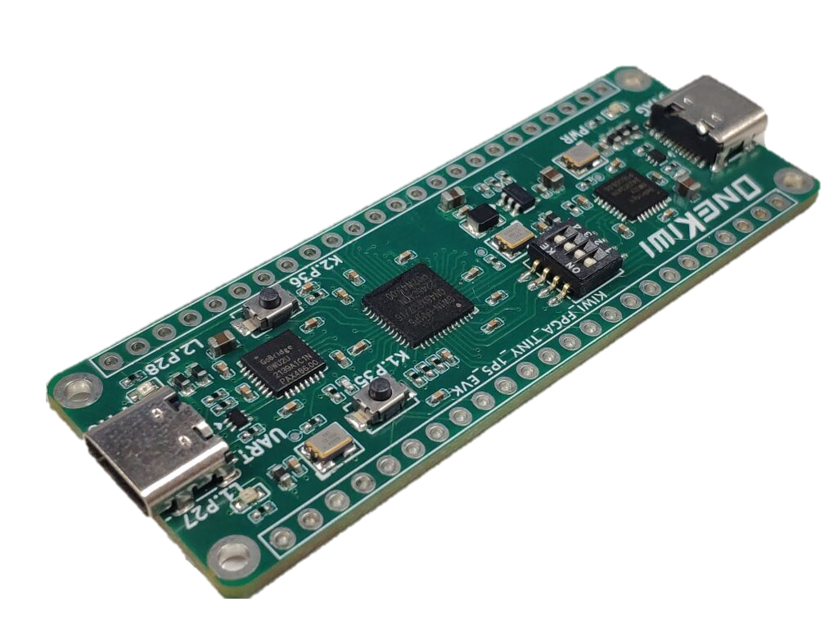
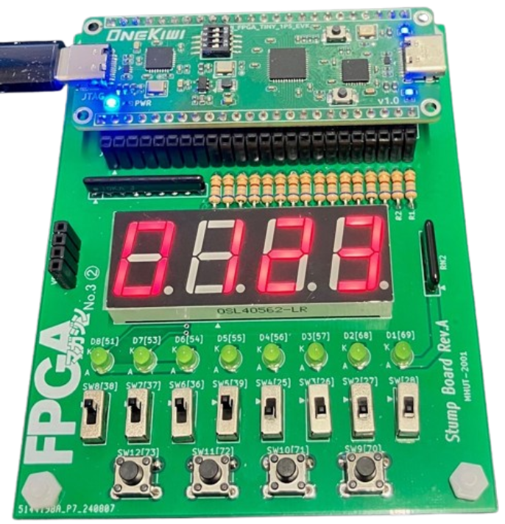
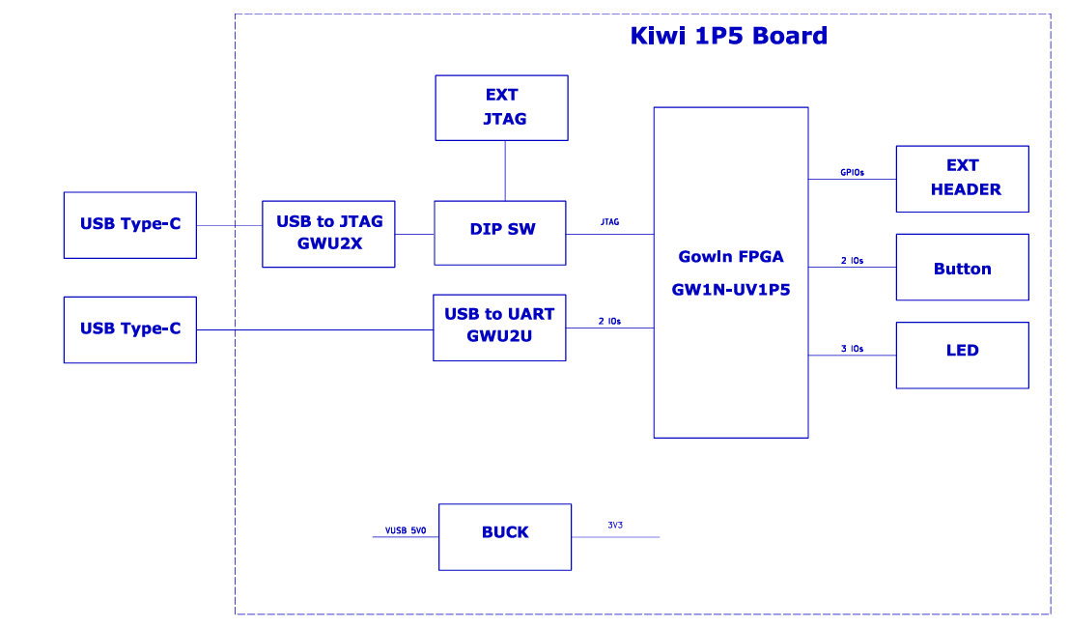
ハード：Kiwi 1P5
Kiwi 1P5 Board
学習ベースボート
Notes:
この研修では、「Kiwi 1P5」と呼ばれるFPGAボードを使用しました。このボードにはGOWIN社製のFPGAチップが搭載されており、回路設計を実装するために用いました。また、7セグメントディスプレイ、LED、スイッチなどの複数の外部I/Oデバイスを備えたスタンプボードも使用しました。

Slide 5
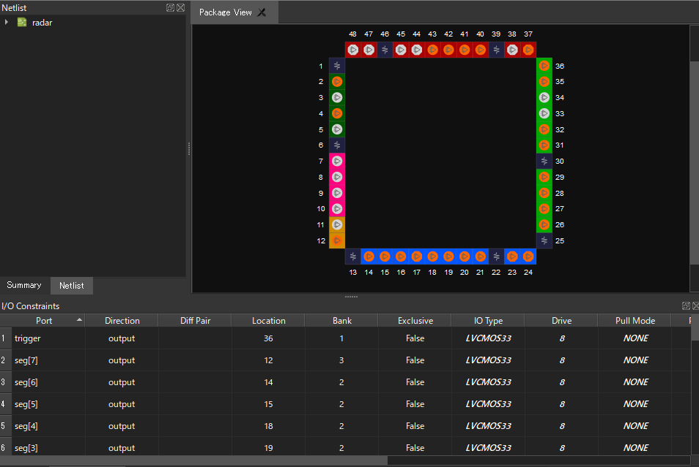
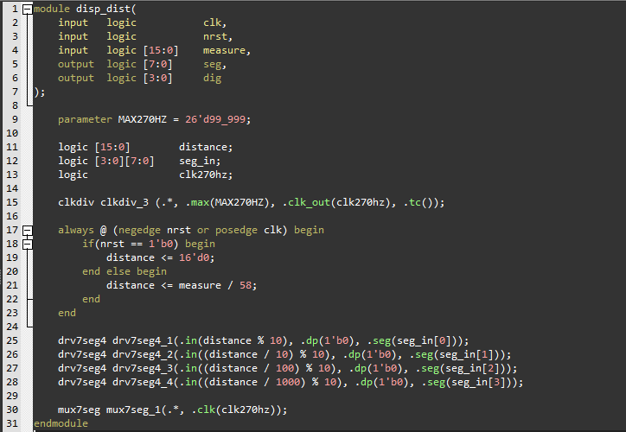
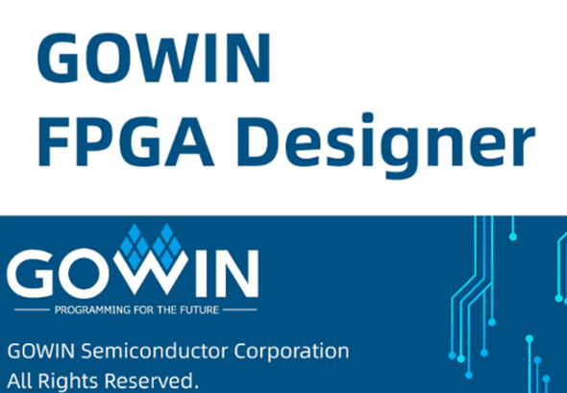
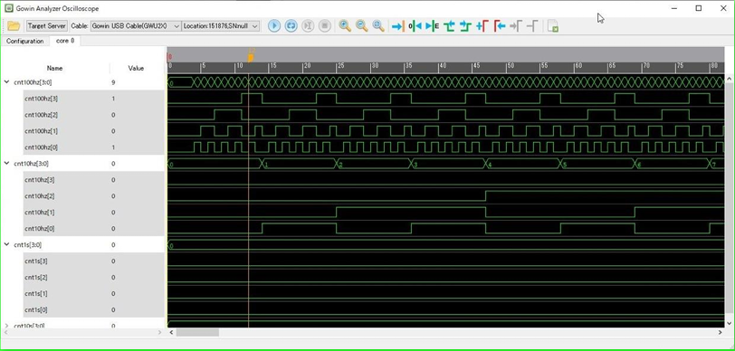
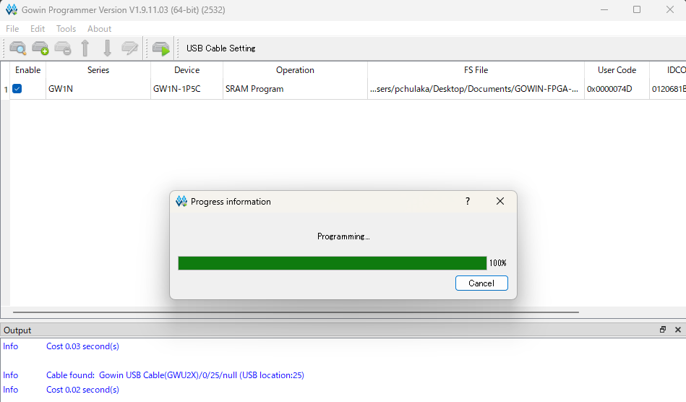
ツール：Gowin EDA
I/Oアサイン
コードエディタ
ロジックアナライザ
プログラマー
Notes:
回路を設計および実装するために、GOWIN EDAと呼ばれるソフトウェアを使用しました。このソフトウェアでは、SystemVerilogコードを記述するためのコードエディタ、論理I/Oポートを物理ピンに割り当てるI/Oアサインメントツール、設計をFPGAボードに書き込むプログラマ、回路の出力を観測・解析するロジックアナライザなど、いくつかの機能を活用しました。

Slide 6

SystemVerilog：基本文法
組み合わせ回路・assign
モジュール・module
assign out_data = in_data + 8'd5;
順序回路・always
module my_module (
input logic clk,
input logic rst,
input logic [7:0] in_data,
output logic [7:0] out_data
);
logic [7:0] temp;
endmodule
always_ff @(posedge clk or posedge rst) begin
if (rst) begin
// Reset logic
end else begin
// Sequential logic
end
end
スイッチケース・case
ステートマシン
case (in_data)
8'd0: out_data <= 8'd10;
8'd1: out_data <= 8'd20;
default: out_data <= 8'd255;
endcase
case (current_state)
IDLE: current_state <= start ? LOAD : IDLE;
LOAD: current_state <= EXEC;
EXEC: current_state <= DONE;
DONE: current_state <= IDLE;
default: current_state <= IDLE;
endcase
関数・function
function [7:0] add_two (
input logic [7:0] a,
input logic [7:0] b
);
return a + b;
endfunction
Notes:
回路の設計には、SystemVerilogというハードウェア記述言語を使用しました。この研修を通じて、モジュールの作成、assignによる単純な組み合わせ回路の記述、always_ffによる順序回路の作成、条件分岐におけるswitch/caseの利用、関数の宣言、そして最終的には状態機械（ステートマシン）の設計など、この言語の多くの構文について学びました。

Slide 7
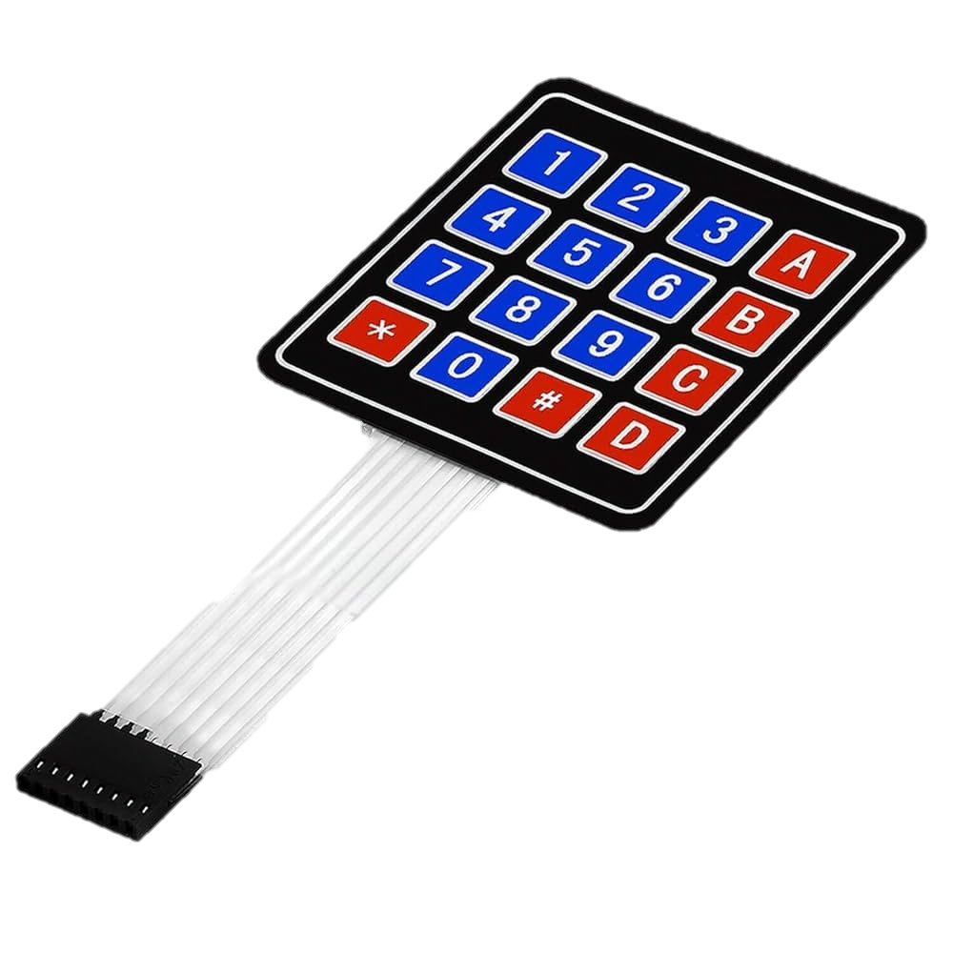
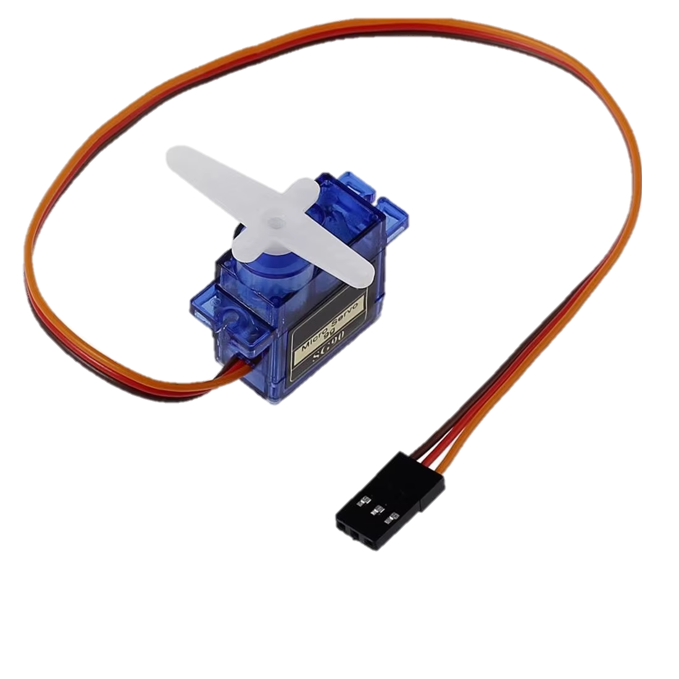
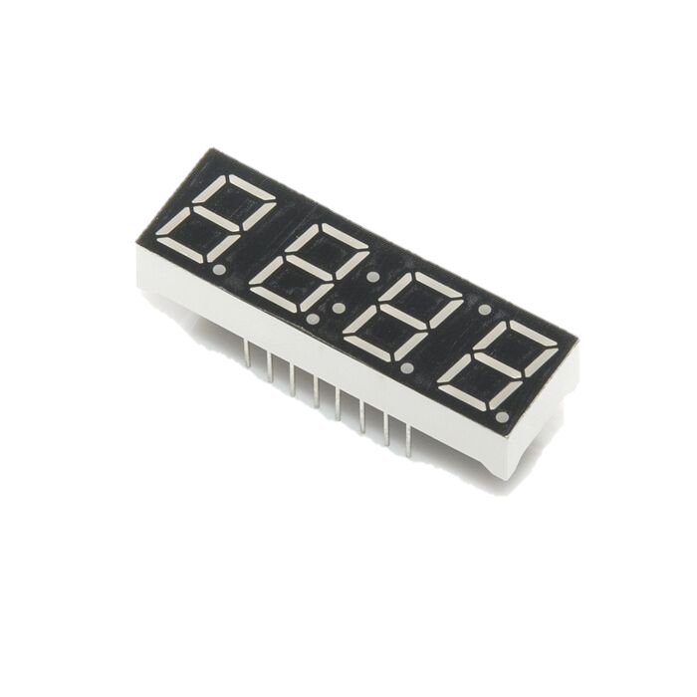
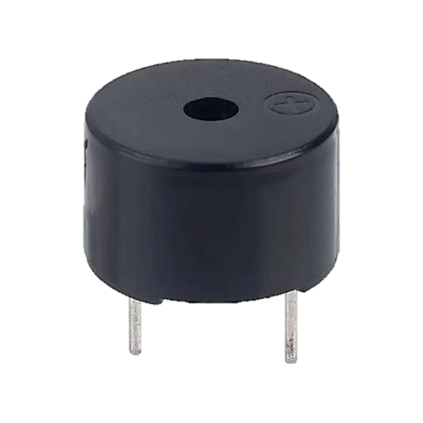
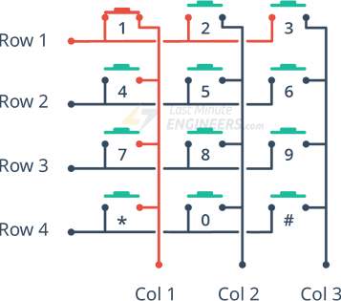
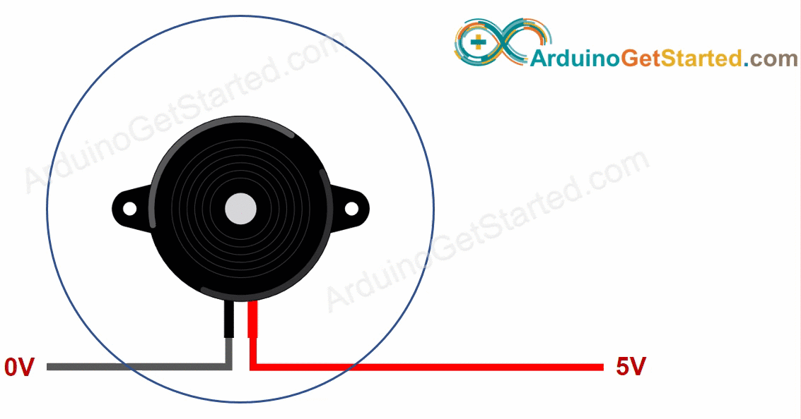
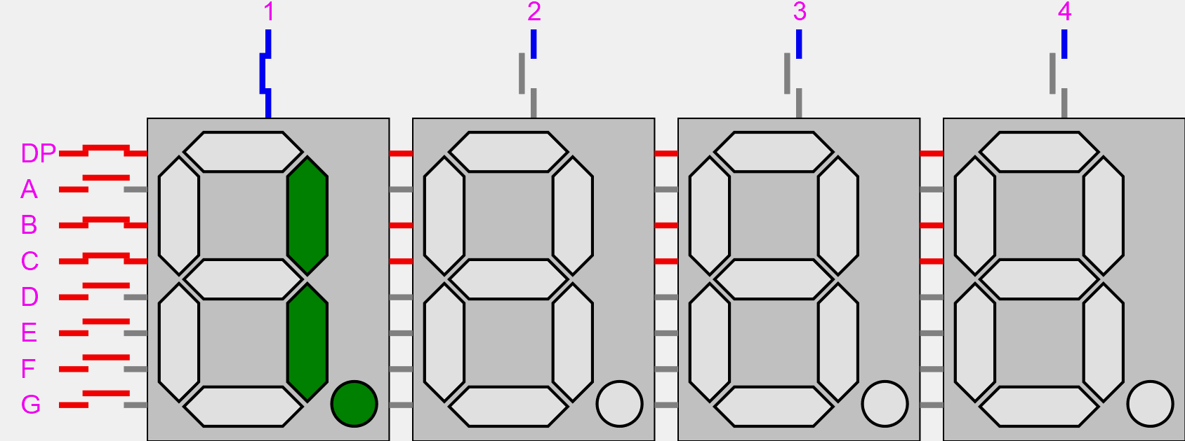
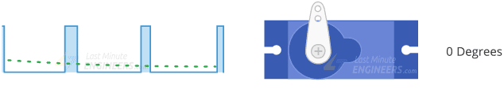
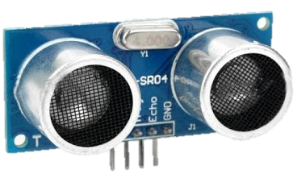
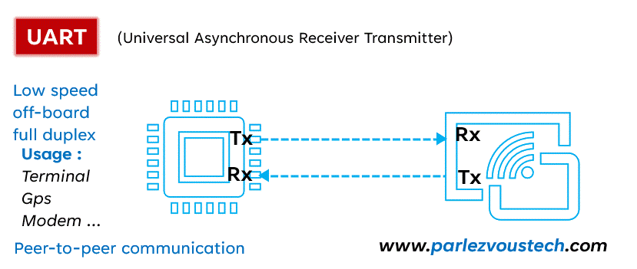
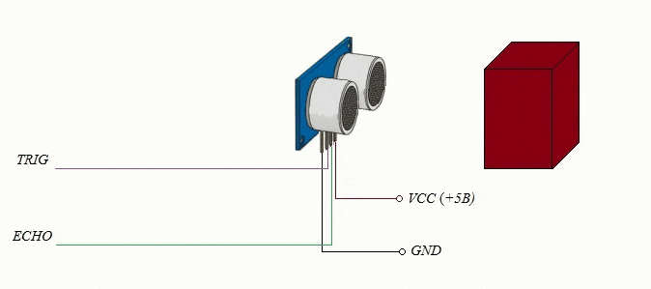
SystemVerilog：デバイス制御
7セグメント
Matrix Key
サーボ
ブザー
超音波センサ
シリアル通信
Notes:
習得したSystemVerilogの構文知識を活用し、外部デバイスの制御を行いました。具体的には、7セグメントディスプレイへの値の出力や、マトリックスキーからの値の取得を行うためにMUXおよびデコーダ回路を設計しました。また、PWM信号のデューティ比を生成する回路を設計し、サーボモーターの回転を制御しました。さらに、PWM信号の周波数を利用してブザーから音を鳴らす制御も行いました。 次に、超音波センサーからのデータを制御・処理するための状態機械（ステートマシン）を設計し、最後にUARTプロトコルを用いたシリアル通信回路の設計を行いました。

Slide 8
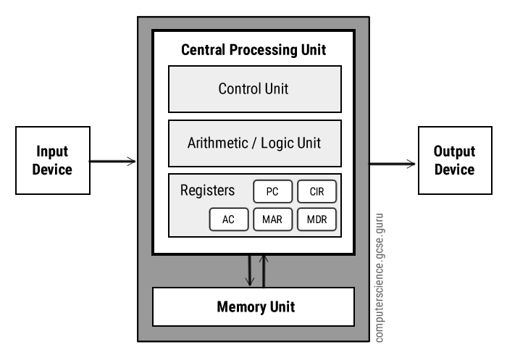
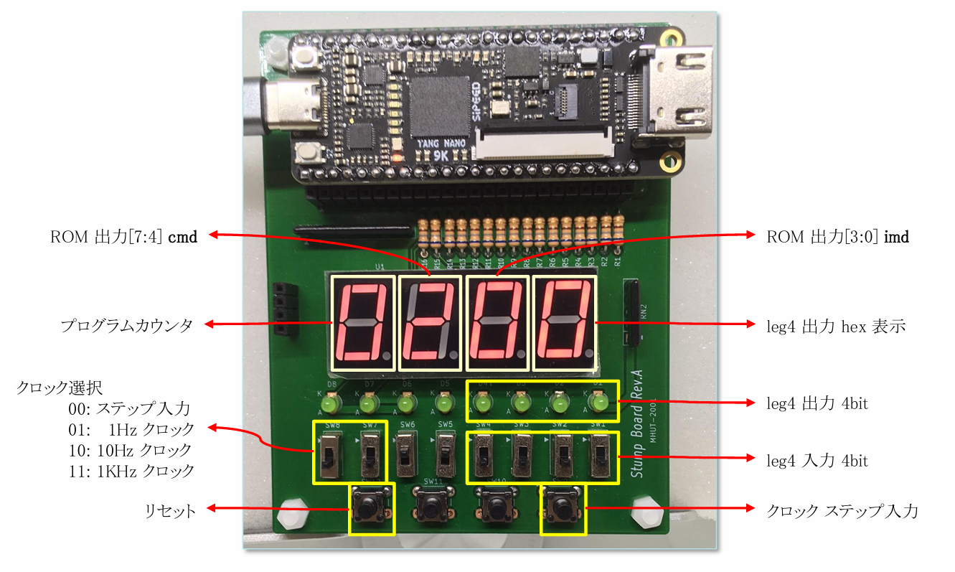
SystemVerilog：4ビットCPU
Notes:
でんしぶひんきそについては 3月24日から3月31日までの期間には、抵抗、コンデンサ、ダイオード、インダクタ、トランジスタ、MOSFETなどの基本的な電子部品について学び、実際にそれらを使った実験を行いました。

Slide 9


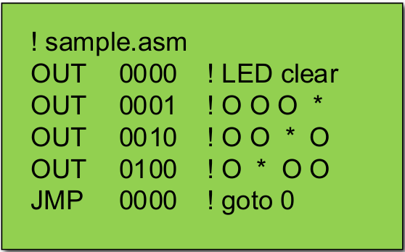
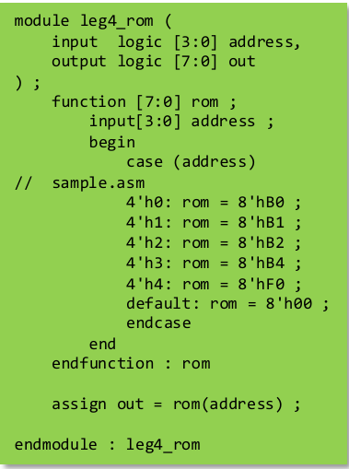
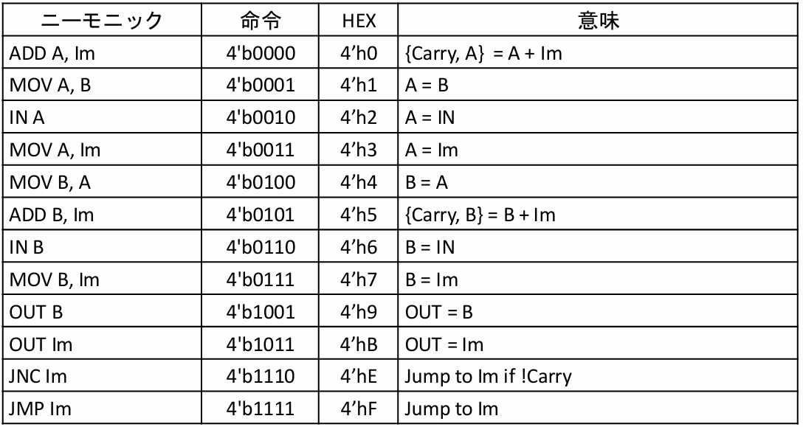
アセンブリ：命令セット
X.asm
leg4asm.exe
X.sv
Notes:
でんしぶひんきそについては 3月24日から3月31日までの期間には、抵抗、コンデンサ、ダイオード、インダクタ、トランジスタ、MOSFETなどの基本的な電子部品について学び、実際にそれらを使った実験を行いました。

Slide 10
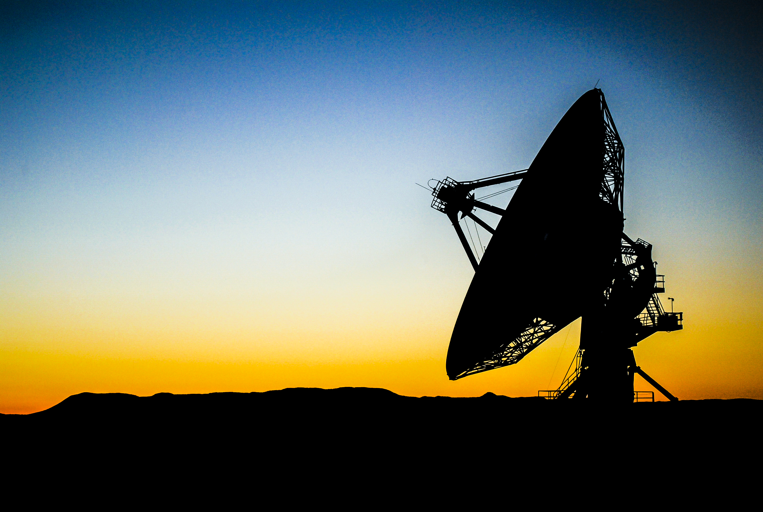
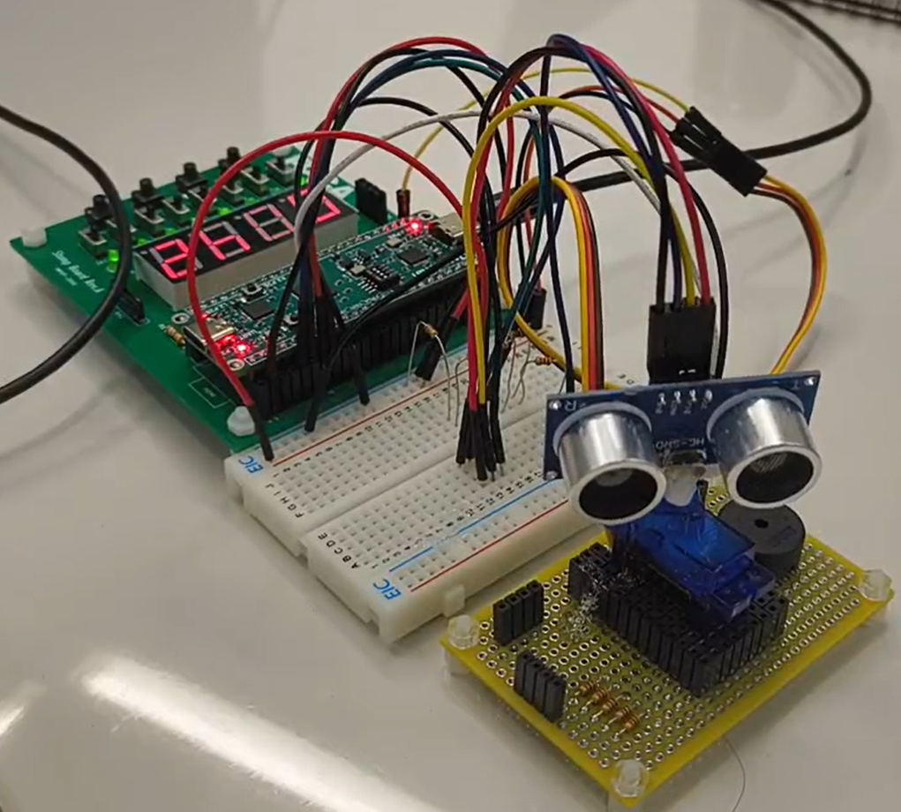
研修のプロジェクト ミニレーダー

Slide 11

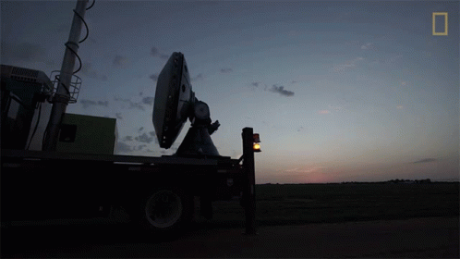
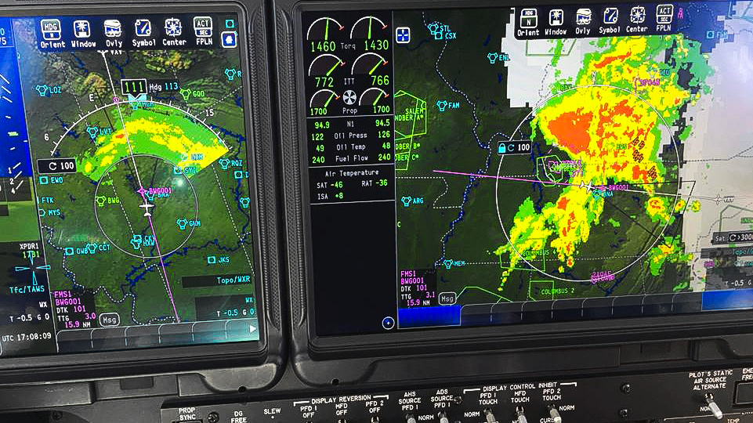
レーダーとは
レーダー（英語: radar）とは、
電波を対象物に向けて発射し、その反射波を測定することにより、対象物までの距離や方向を測る装置である
Radarという
単語は定着した略語であり、英語のradio detecting and ranging（電波探知測距）
からきている。
Notes:
基本的な仕組み
- 電波の送信
レーダー装置はアンテナから高周波の電波（通常はマイクロ波）を発射します。
- 物体に反射
電波が物体（例えば飛行機や雨雲）に当たると、反射されて戻ってきます。
- 反射波の受信
レーダー装置は反射された電波を受信し、その信号を解析します。
- 距離の測定
電波が往復するのにかかった時間から、物体までの距離を計算します。
例：距離 = （電波の往復時間 × 電波の速度）÷ 2

Slide 12
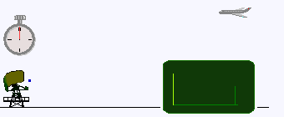
RADARの仕組み
基本的な仕組み
電波の送信
レーダー装置はアンテナから高周波の電波を発射します。
物体に反射
電波が物体に当たると、反射されて戻ってきます。
反射波の受信
レーダー装置は反射された電波を受信し、その信号を解析します。
距離の測定
電波が往復するのにかかった時間から、物体までの距離を計算します。
距離 = （電波の往復時間 × 電波の速度）÷ 2
Notes:
基本的な仕組み
- 電波の送信
レーダー装置はアンテナから高周波の電波（通常はマイクロ波）を発射します。
- 物体に反射
電波が物体（例えば飛行機や雨雲）に当たると、反射されて戻ってきます。
- 反射波の受信
レーダー装置は反射された電波を受信し、その信号を解析します。
- 距離の測定
電波が往復するのにかかった時間から、物体までの距離を計算します。
例：距離 = （電波の往復時間 × 電波の速度）÷ 2

Slide 13
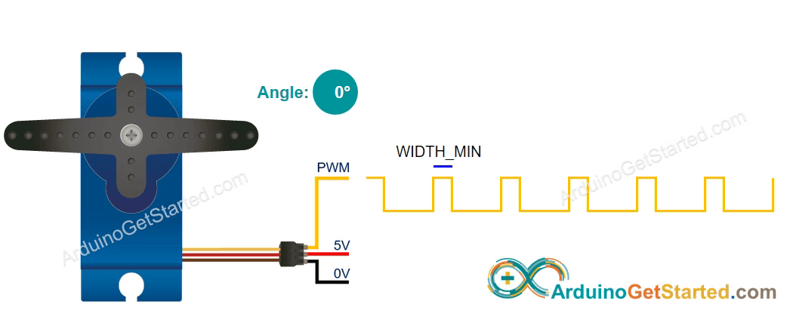

部品の概要
サーボは0度から180度まで回転し、
0度に戻る動作を繰り返します。
ブザーは物体との距離に応じて音を発し、
物体が近づくほど周波数が高くなります。
超音波センサーによる距離測定します。
FPGAボードがこの回路内のすべての
部品を制御しています。
７セグは物体との距離を表示します。

Slide 14
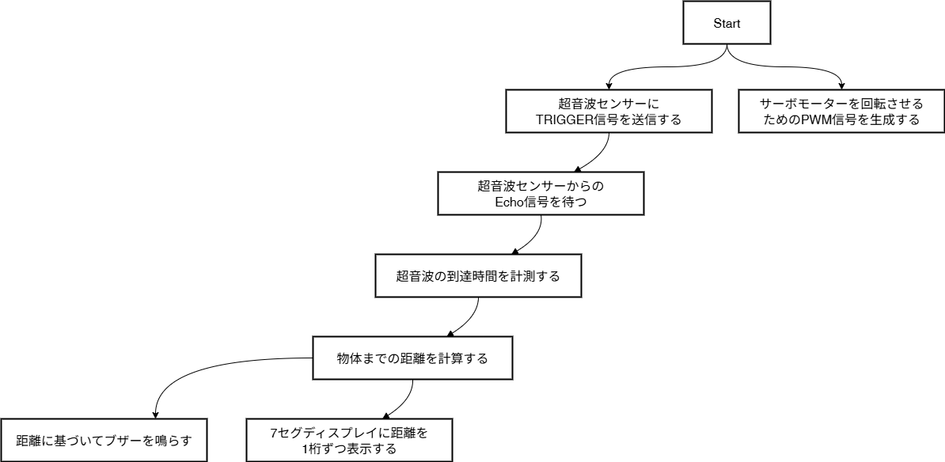

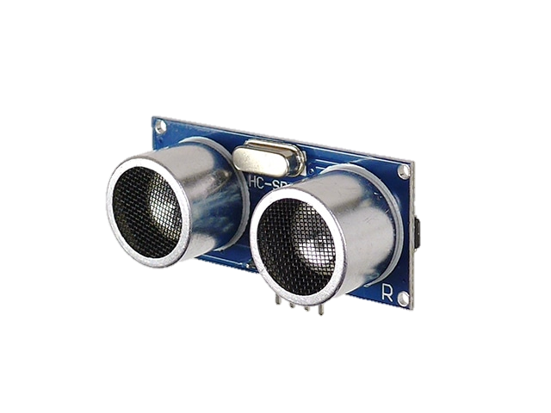
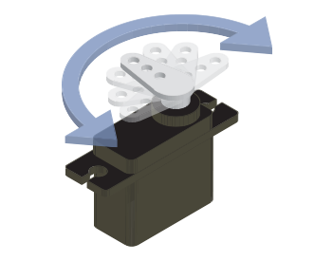


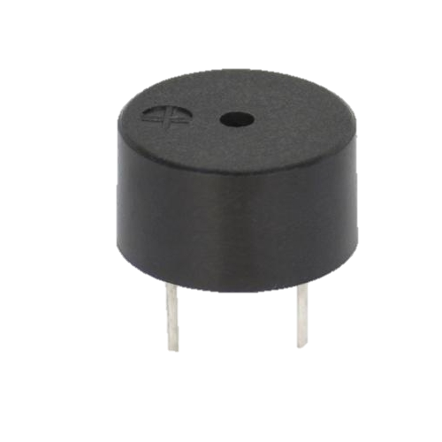
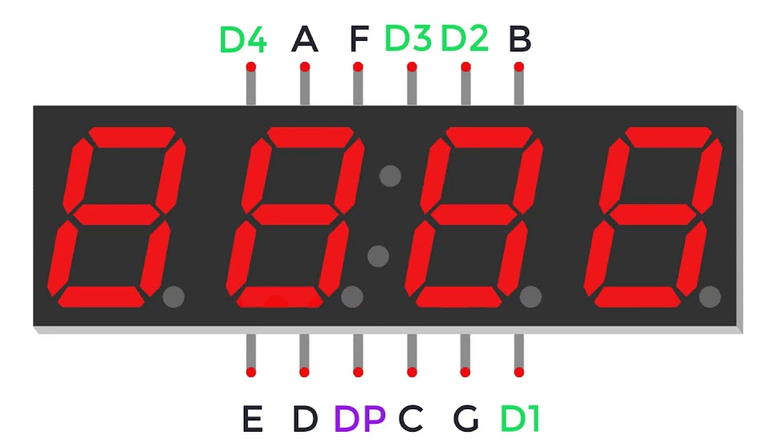
プロジェクトの操作
時間
距離

Slide 15
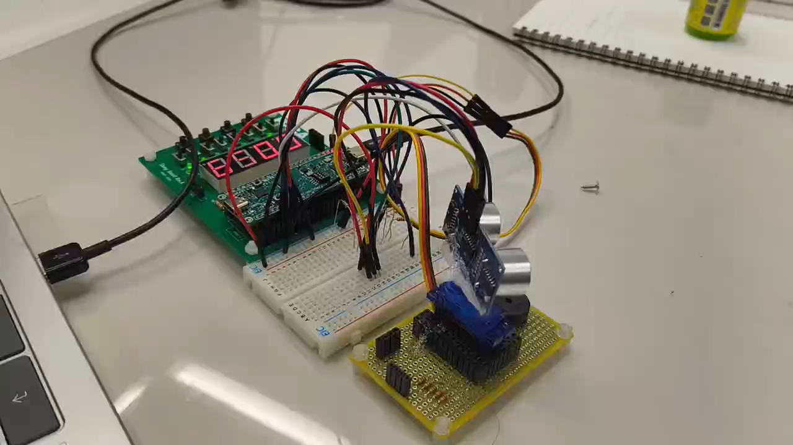
プロジェクトの操作

